Slide 1
偏貼智能系統

Slide 2
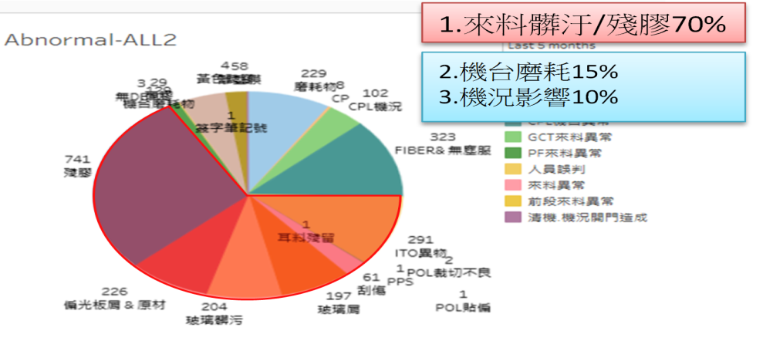
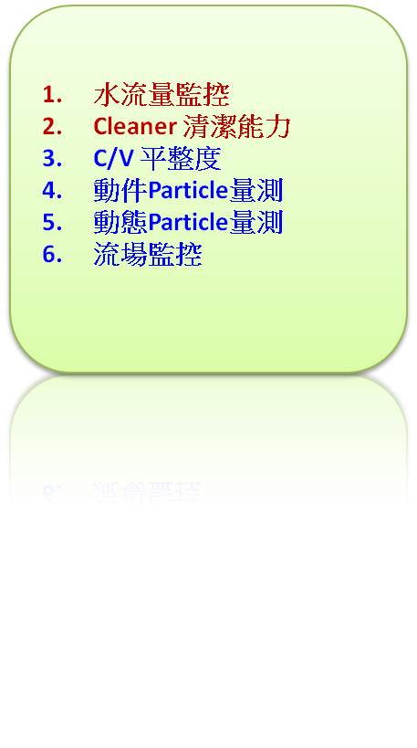
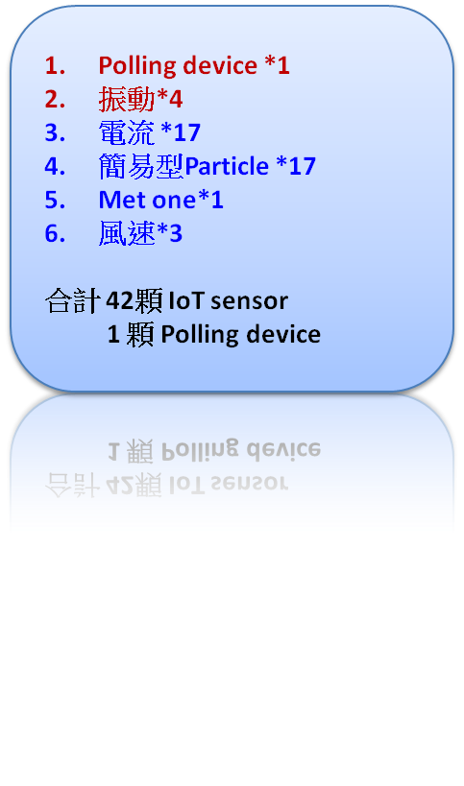

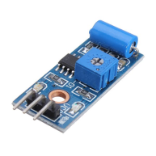
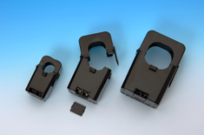
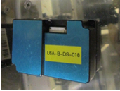
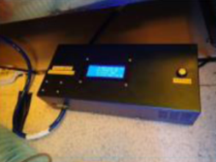
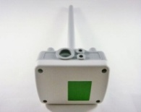
偏貼智能系統

Slide 3
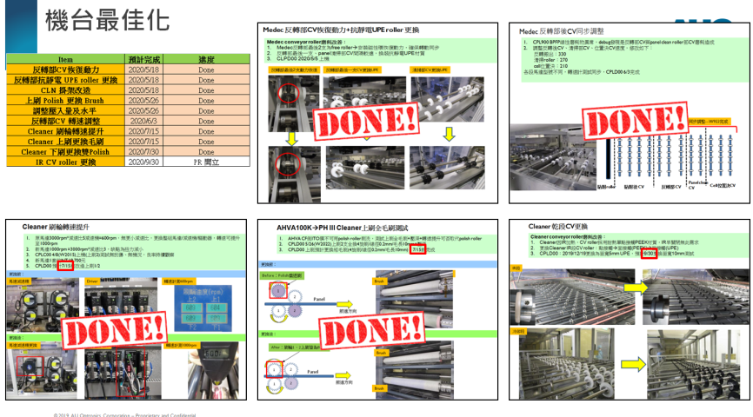
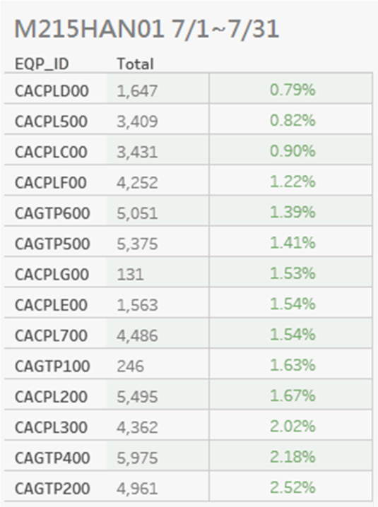
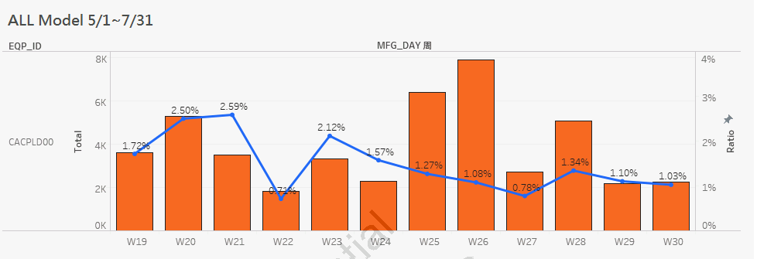
機台最佳化
W027 Action 後 by model CPLD00 均比各線別良率優異

Slide 4
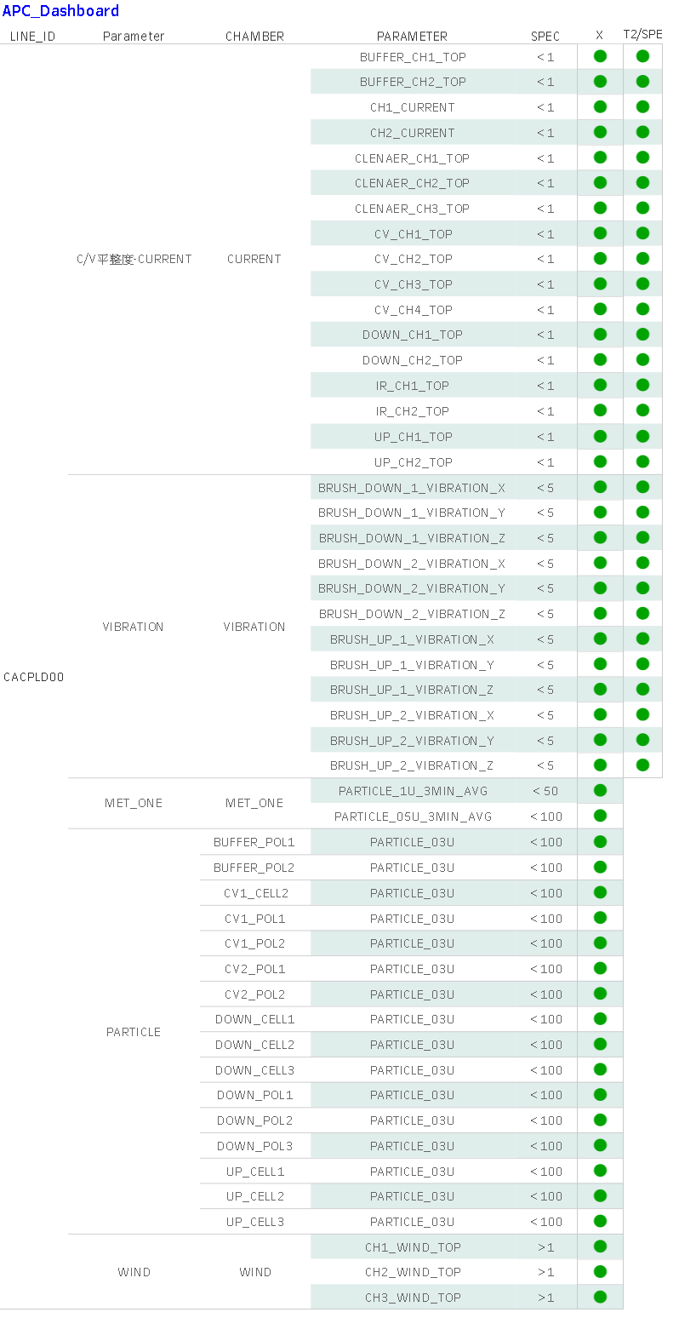
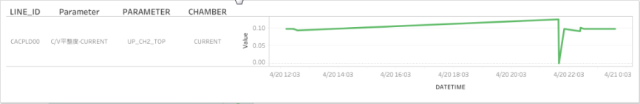
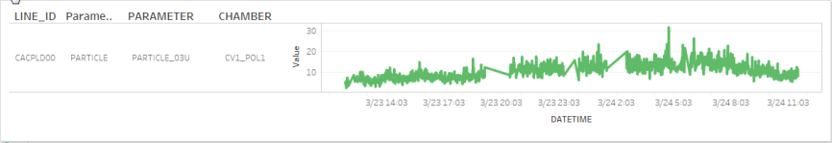
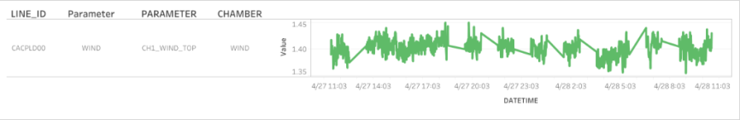
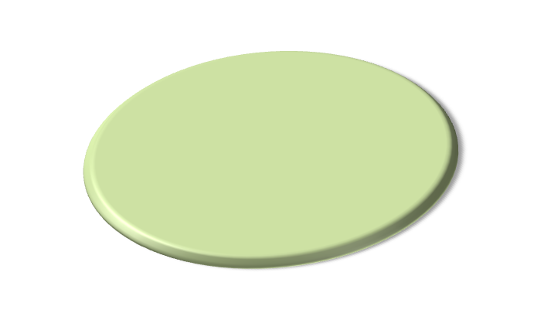
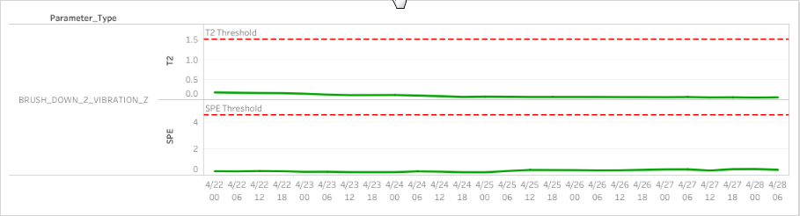
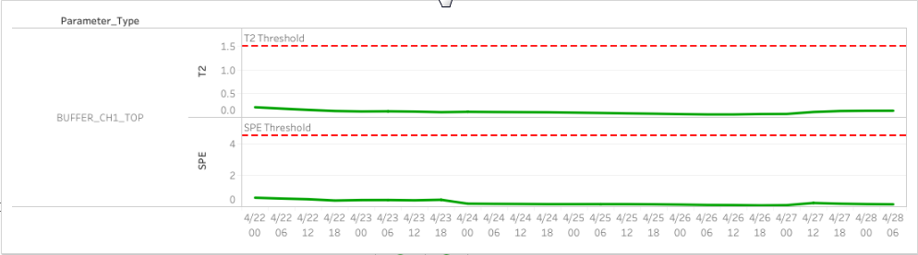
智能管理
T2/SPE 平台

Slide 5
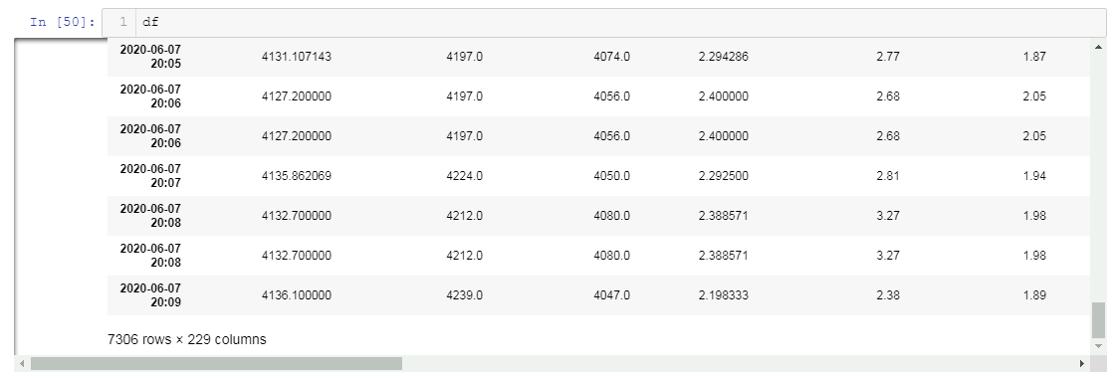

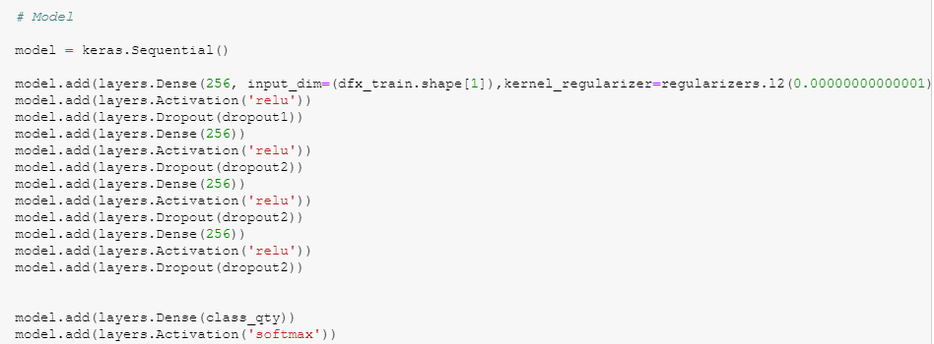
智能預測 - By CHIP
使用鄰近時間補值法 ，補229個 Feature 缺失值。
NG Ratio 權重配比 (0 : OK / 1: NG)
DNN 模型訓練

Slide 6
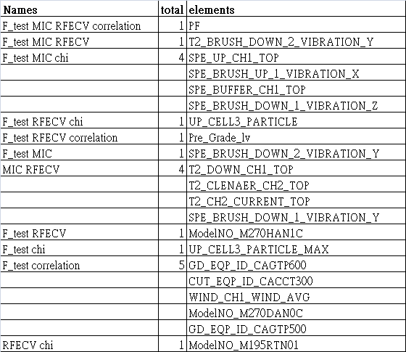
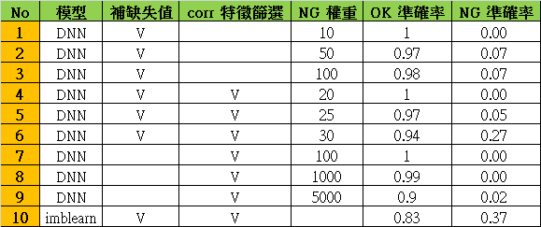
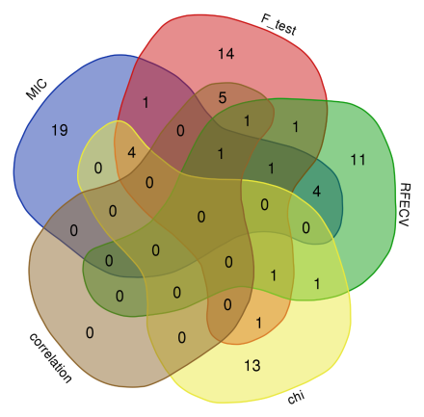
智能預測 - By CHIP
各 feature 與NG 相關係數
 | 是否用GAN | TP | FN | FP | TN | F1 | Negative_recall
BalancedBaggingClassifier(XGBoost) |  | 2076 | 218 | 26 | 42 | 0.26 | 0.62
BalancedBaggingClassifier(XGBoost) | V | 2231 | 63 | 33 | 35 | 0.42 | 0.51
Eemble 5 models | V | 2170 | 124 | 28 | 40 | 0.35 | 0.58

Slide 7
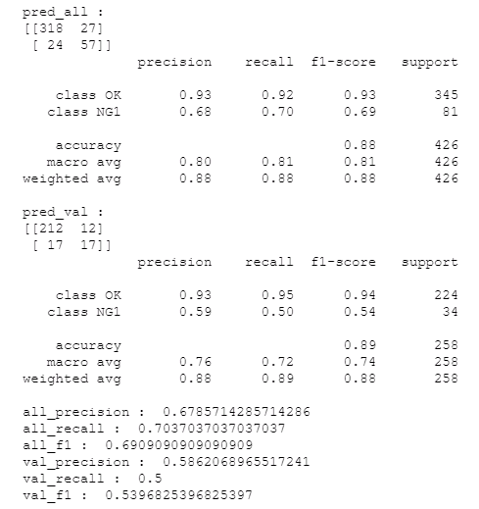
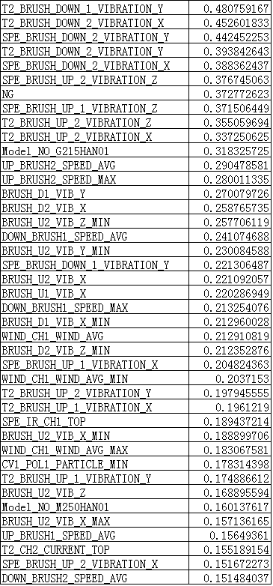
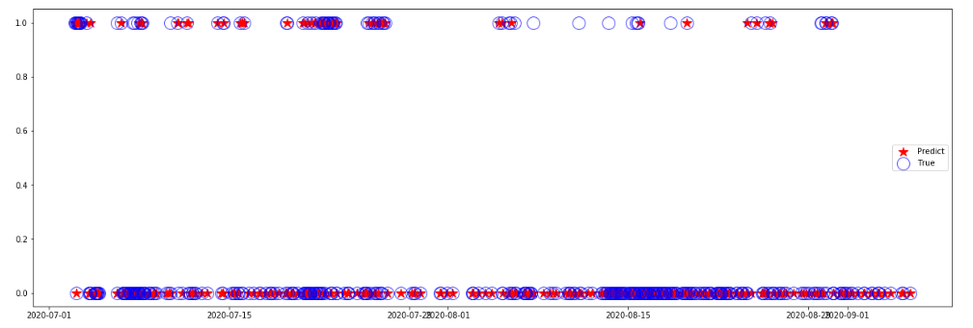
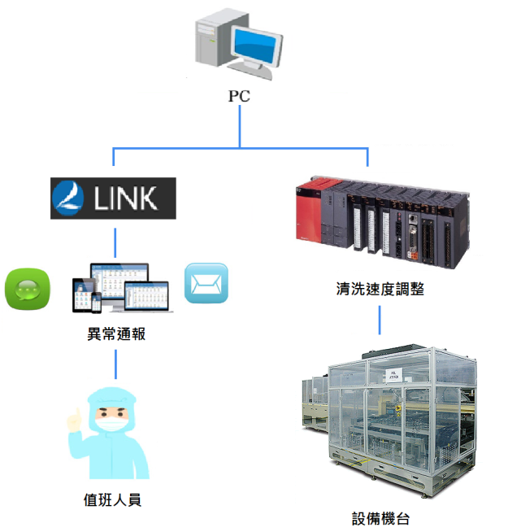

智能預測 - By HOUR
Train
By hour correlation
Run 2 Run

Slide 8

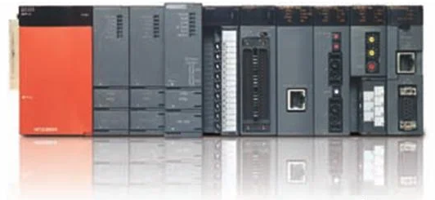



Run 2 Run
網路線
CST 上port 讀取 CST ID ，CHIP 會續流
同時PC 會從CIM download CST 資訊
利用 AI 模型預測出該顆 CST 良率，匯出 EXCEL / TXT 檔(資料內容為1~10)
讀取EXCEL / TXT 檔內容對應出Cleaner 傳送速度
下命令給PLC cycle stop (這顆CST 可能Run 幾片，需清空 Cleaner) 待CHIP 流至下個 Unit 後調整Cleaner 傳送速度
續Run

